Slide 1
CONTABILIDAD PARA PYMES BALANCES SECOT VALENCIA FEM FUTUR 6º edicion. 2021 / 2022 FASE Nº 5, PILDORA 5. c.
JAVIER Monrabal
Proyecto FEM FUTUR

Slide 2
La contabilidad y el balance 1
La Contabilidad nos da la información necesaria para saber si nuestro proyecto es viable económicamente.
También y con el paso de los meses y años, si esa viabilidad, aumenta, disminuye o se mantiene.
Los apartados más importantes de la contabilidad, son el Balance, la Cuenta de Resultados, la Tesorería y determinados ratios (Parámetros de Eficiencia de la gestión Económica)
Proyecto FEM FUTUR

Slide 3
La contabilidad y el balance 2
Toda actividad económica requiere del pago de impuestos (I.V.A.), (I.R.P.F.), (Beneficios) y todos ellos se derivan de la contabilidad, por lo que es imprescindible, desarrollar la contabilidad en cada empresa.
No obstante hoy en día las PYMES, generan su contabilidad, pagos de impuestos, etc., a través de gestorías, (es mucho mas económico que contratar a una persona con dichos conocimientos)
En cualquier caso la información que se deriva de la contabilidad es imprescindible conocerla.
Proyecto FEM FUTUR

Slide 4
El balance
Activo + Inversión
Estructura Económica
Todo lo que tenemos o nos deben
Inmovilizado
Inversiones Financieras
Otros Activos
Existencias
Clientes
Deudores
Tesorería
Pasivo Financiación
Estructura Financiera
Todo lo que debemos
Capital propio
Reservas
Resultados
Subvenciones
Deudas a largo y corto plazo
Provisiones
Proveedores y acreedores
Proyecto FEM FUTUR

Slide 5
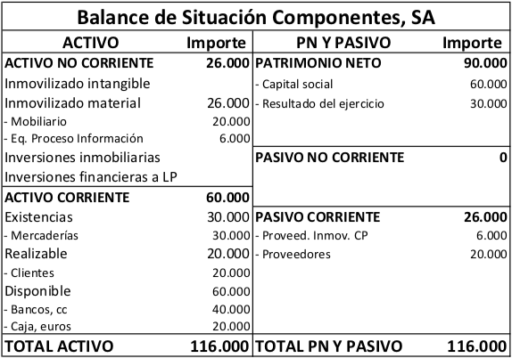
Modelo de balance
Proyecto FEM FUTUR

Slide 6
LA CUENTA DE RESULTADOS
La cuenta de resultados, nos define las ganancias o perdidas de un periodo (mes, año, etc.)
Incluye todos los gastos e ingresos de la actividad económico y por todos los conceptos.
Es el reflejo mas evidente de la viabilidad de la empresa
CUENTA DE RESULTADOS
EMPRESA X VALENCIA
C.Contable | Denominacion de la cuenta |  |  | Base
7 | Ventas e ingresos |  |  | 32.550
70 | Ventas e ingresos |  |  | 32.150
705 | Prestacion de servicios |  |  | 32.150
75 | Otros Ingresos |  |  | 400
759 | Ingresos por servicios diversos |  |  | 400
6 | Compras y gastos |  |  | 15.410
62 | Servicios exteriores |  |  | 3.160
629 | Otros |  |  | 3.160
64 | Gastos de personal |  |  | 6.800
640 | Sueldos y salarios |  |  | 5.300
642 | Seguridad Social a C. Empresa |  |  | 1.500
RESULTADO DE EXPLOTACION |  |  |  | 17.140
Proyecto FEM FUTUR

Slide 7
Fem Futur 6 º edición
SECOT VALENCIA
SECOT, AYUDAMOS AL EMPRENDIMIENTO Y A CREAR EMPRESAS
2021 / 2022
Proyecto FEM FUTUR

